Slide 1

Бюджет для граждан
Исполнение бюджета
Китовского сельского поселения
за 2016 год
Подготовлен на основе проекта Решения Совета Китовского сельского поселения «Об утверждении отчета об исполнении бюджета Китовского сельского поселения за 2016 год»

Slide 2
Главные направления оптимизации бюджета поселения
Увеличение доходной части бюджета за счет увеличения доли собственных доходов
Контроль за недопущением неэффективных расходов

Slide 3


Доходы бюджета
(тыс. рублей)
Утверждено | Исполнено | % исполнения
12268,7 | 12983,6 | 105,8%

Slide 4
Доходы бюджета Китовского сельского поселения за 2016 год составили 12983,6 тыс. рублей, в том числе:

Slide 5


Недоимка на 01.01.2017
594,2 тыс. рублей
на 306,6 тыс. рублей

Slide 6
Налоговые доходы – 5007,9 тыс. рублей (исполнены на 127,1% к плану)

Slide 7
Неналоговые доходы бюджета Китовского сельского поселения за 2016 год
Показатели | 2016 год тыс. руб. | % исполнения
Неналоговые доходы из них: | 455,9 | 98,0
Доходы от использования имущества, находящегося в государственной и муниципальной собственности | 343,3 | 84,7
Доходы от оказания платных услуг (работ) и компенсации затрат государства | 112,6 | 187,6

Slide 8

Безвозмездные поступления – 7519,7 тыс. рублей

Slide 10

Расходы бюджета
(тыс. рублей)
Утверждено | Исполнено | % исполнения
11757,6 | 11299,2 | 96,1%

Slide 12
Муниципальные программы Китовского сельского поселения | Исполнение за 2016 год (тыс. рублей) | % исполнения
Муниципальная программа Китовского сельского поселения«Управление и распоряжение муниципальным имуществом в Китовском сельском поселении на 2014-2016 годы» | 310,6 | 99,5
Муниципальная программа Китовского сельского поселения«Организация деятельности органов местного самоуправления Китовского сельского поселенияна 2015-2017 годы» | 4978,1 | 98,9
Муниципальная программа Китовского сельского поселения «Развитие автомобильных дорог Китовского сельского поселения на 2014-2016» | 1112,5 | 66,5
Муниципальная программа Китовского сельского поселения «Муниципальная служба Китовского сельского поселения на 2014-2016 годы» | 29,1 | 93,9
Муниципальная программа Китовского сельского поселения «Молодое поколение на 2014-2016 годы» | 26,4 | 94,3
Муниципальная программа Китовского сельского поселения «Развитие и сохранение учреждений культуры в Китовского сельского поселения на 2014-2016 годы» | 2130,5 | 100
Муниципальная программа Китовского сельского поселения «Жилищно-коммунальное хозяйство Китовского сельского поселенияна 2014-2016 годы» | 254,5 | 87,5
Муниципальная программа Китовского сельского поселения «Развитие физической культуры и массового спорта в Китовском сельском поселении на 2014-2016 годы» | 10,8 | 93,3
Муниципальная программа Китовского сельского поселения «Развитие и поддержка малого и среднего предпринимательства в Китовском сельском поселении на 2014-2016 годы» | 0,0 | 0,0
Муниципальная программа Китовского сельского поселения «Энергосбережение и повышение энергетической эффективности экономики и сокращения экономических издержек в бюджетном секторе Китовского сельского поселения на 2013-2016 годы» | 99,6 | 99,6
Муниципальная программа Китовского сельского поселения «Управление муниципальными финансами на 2014-2016 годы» | 41,2 | 98,0
Муниципальная программа Китовского сельского поселения «Защита населения от чрезвычайных ситуаций и обеспечение пожарной безопасности в Китовском сельском поселении на 2014-2016 годы» | 148,2 | 96,8
Муниципальная программа Китовского сельского поселения «Благоустройство Китовского сельского поселения на 2014-2016 годы» | 1681,1 | 93,7
ИТОГО | 10822,6 | 93,3

Slide 13
Муниципальная программа Китовского сельского поселения«Управление и распоряжение муниципальным имуществом в Китовском сельском поселении на 2014-2016 годы»
Направления муниципальной программы | Утверждено на 2016 год (тыс. рублей) | Исполнено на 2016 год (тыс. рублей)
Расходы на исполнение программы - всего | 312,0 | 310,6

Slide 14
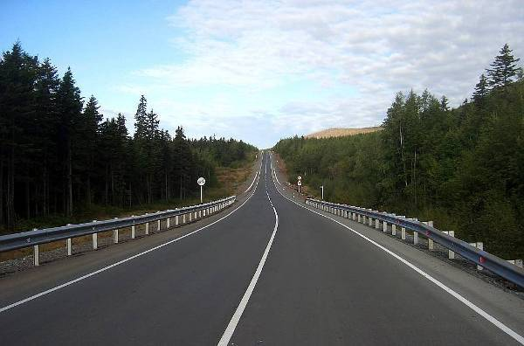
Муниципальная программа Китовского сельского поселения
«Развитие автомобильных дорог Китовского сельского поселения на 2014-2016»
 | Утверждено на 2016 год (тыс. рублей) | Исполнено за 2016 год (тыс. рублей)
Расходы на исполнение программы - всего | 1673,0 | 1112,4

Slide 15

Муниципальная программа Китовского сельского поселения «Молодое поколение на 2014-2016 годы»
Направления муниципальной программы | Утверждено на 2016 год, тыс. руб. | Исполнено за 2016 год, тыс. руб.
Расходы на исполнение программы - всего | 28,0 | 26,4

Slide 16




Муниципальная программа Китовского сельского поселения «Жилищно-коммунальное хозяйство Китовского сельского поселенияна 2014-2016 годы»
Направления муниципальной программы | Утверждено на 2016 год (тыс. рублей) | Исполнено за 2016 год (тыс. рублей)
Расходы на исполнение программы - всего | 290,8 | 254,5

Slide 17


Муниципальная программа Китовского сельского поселения «Муниципальная служба Китовского сельского поселения на 2014-2016 годы»
Направления муниципальной программы | Утверждено на 2016 год (тыс. рублей) | Исполнено за 2016 год (тыс. рублей)
Расходы на исполнение программы - всего | 31,0 | 29,1

Slide 18

Муниципальная программа Китовского сельского поселения«Организация деятельности органов местного самоуправления Китовского сельского поселенияна 2015-2017 годы»
 | Утверждено на 2016 год (тыс. рублей) | Исполнено за 2016 год (тыс. рублей)
Расходы на исполнение программы - всего | 5029,8 | 4978,1

Slide 19
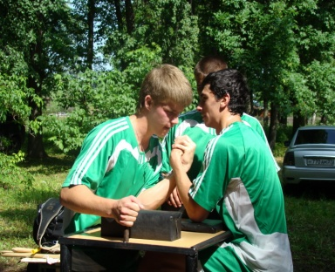
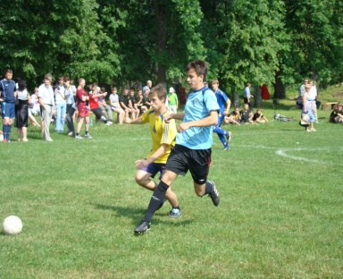
Муниципальная программа Китовского сельского поселения «Развитие физической культуры и массового спорта в Китовском сельском поселении на 2014-2016 годы»
Направления муниципальной программы | Утверждено на 2016 год (тыс. рублей) | Исполнено за 2016 год (тыс. рублей)
Расходы на исполнение программы - всего | 20,0 | 19,5

Slide 20

Муниципальная программа Китовского сельского поселения «Развитие и поддержка малого и среднего предпринимательства в Китовском сельском поселении на 2014-2016 годы»
Направления муниципальной программы | Утверждено на 2016 год, тыс. рублей | Исполнено за 2016 год, тыс. рублей
Расходы на исполнение программы - всего | 1,0 | 0,0

Slide 21

Муниципальная программа Китовского сельского поселения «Энергосбережение и повышение энергетической эффективности экономики и сокращения экономических издержек в бюджетном секторе Китовского сельского поселения на 2013-2016 годы»
Направления муниципальной программы | Утверждено на 2016 год (тыс. рублей) | Исполнено за 2016 год (тыс. рублей)
Расходы на исполнение программы - всего | 100 | 99,6

Slide 22
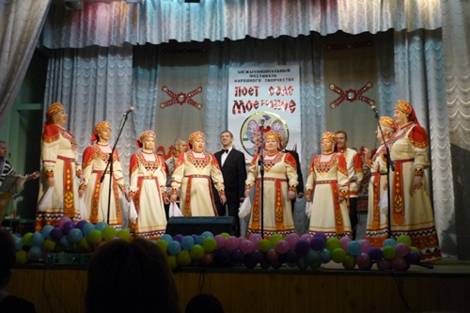
Муниципальная программа Китовского сельского поселения «Развитие и сохранение учреждений культуры в Китовского сельского поселения на 2014-2016 годы»
 | Утверждено на 2016 год (тыс. рублей) | Исполнено за 2016 год (тыс. рублей)
Расходы на исполнение программы - всего | 2130,5 | 2130,5

Slide 23

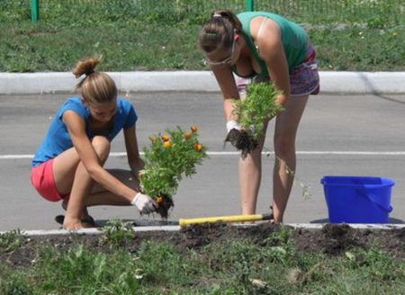
Муниципальная программа Китовского сельского поселения «Защита населения от чрезвычайных ситуаций и обеспечение пожарной безопасности в Китовском сельском поселении на 2014-2016 годы»
 | Утверждено на 2016 год (тыс. рублей) | Исполнено за 2016 год (тыс. рублей)
Расходы на исполнение программы - всего | 93,0 | 88,2

Slide 24


Муниципальная программа Китовского сельского поселения «Управление муниципальными финансами на 2014-2016 годы»
 | Утверждено на 2016 год (тыс. рублей) | Исполнено за 2016 год (тыс. рублей)
Расходы на исполнение программы - всего | 42,0 | 41,1

Slide 25


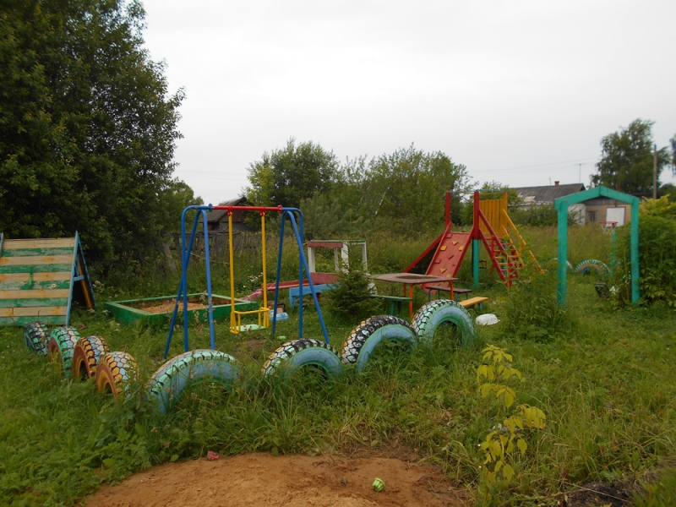
Муниципальная программа Китовского сельского поселения «Благоустройство Китовского сельского поселения на 2014-2016 годы»
Направления муниципальной программы | Утверждено на 2016 год, тыс. рублей | Исполнено за 2016 год, тыс. рублей
Подпрограмма «Устойчивое развитие сельских территорий Шуйского муниципального района Ивановской области на 2014-2017 годы и на период до 2020 года», в том числе: | 1793,4 | 1681,1

Slide 26
Непрограммные мероприятия в 2016 году –562,0тыс. рублей
 | Исполнено за 2016 год (тыс. руб.)
Осуществление дополнительного пенсионного обеспечения за выслугу лет лицам, замещавшим выборные должности муниципальной службы | 409,8
Составление списков кандидатов в присяжные заседатели | 1,4
Осукществление первичного воинского учета на территориях, где отсутствуют военные комиссариаты | 151,6

Slide 27
Сведения о планируемых объемах муниципального долга
Наименование муниципального образования | Утверждено решением о бюджете
 | Предельный объем долга |  | Верхний предел долга
 | 2016 год | 2017 год | на 01.01.2017 | на 01.01.2018
Китовское сельское поселение | 0 | 0 | 0 | 0

Slide 28
Администрацией Китовского сельского поселения в целях повышения открытости и доступности информации о бюджете и бюджетном процессе в Китовском сельском поселении, на официальном сайте Китовского сельского поселения создана страница «Бюджет» и «Экономика и финансы»
http://kitovo.ru/byudzhet.html http://kitovo.ru/e-konomika-i-finansy.html

